Slide 1
A SPASSO NEL BOSCO CON MARILU’
Anno di prova 2020/2021
Docente neoimmessa Samanta Panettieri
Tutor Annamaria Cirillo

Slide 2
Contesto
Il contesto sezione è composto da 26 bambini di cui 11 femmine e 15 maschi e un bambino con disabilità, tutti ben integrati. La sezione è organizzata per angoli di lavoro (gioco, conversazione, ecc.). La maggior parte dei bambini ha acquisito le competenze relative al rispetto delle regole di convivenza e ha instaurato positivi rapporti affettivo-relazionali. L’istituto Comprensivo è ubicato in un contesto territoriale periferico fortemente urbanizzato.

Slide 3
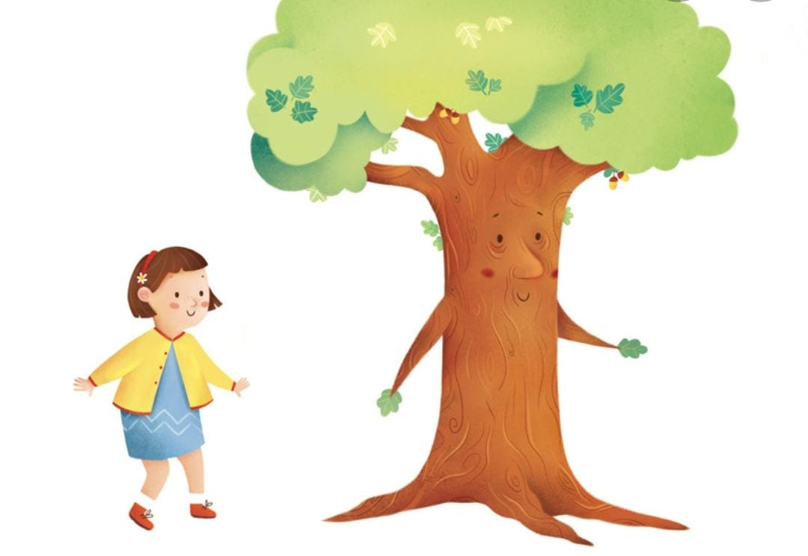
Percorso Didattico fasi:
Marilù e i cinque sensi
Elaborati grafici
DAD
Verbalizzazione e Drammatizzazione
Teatro

Slide 4
Percorso Didattico fasi:
In Presenza
Laboratori teatrali
Lapbook

Slide 5
Obiettivi raggiunti:
Ascoltare e comprendere discorsi e narrazioni
Stimolare i bambini a riconoscere i propri gusti personali
Acquisire fiducia nelle proprie capacità espressive e conquistare abilità sociali
Muoversi con destrezza nello spazio fisico e gestire lo spazio grafico
Facilitare i processi di identificazione dei bambini nei personaggi rappresentati, siano essi immaginari o reali
Acquisire le prime competenze di gestione della propria emotività
Scoprire l’importanza dei cinque sensi

Slide 6
Traguardi per lo sviluppo delle competenze
IL SE’ E L’ALTRO
Esprimere i propri bisogni affettivi e fisici
Stabilire relazioni corrette con i compagni e con l’adulto
Essere consapevoli di appartenere al gruppo sezione
Scoprire, sperimentare, utilizzare le possibilità che gli organi di senso offrono ( ascoltare, osservare, prendere, ecc.)
Sperimentare le proprie capacità e possibilità motorie
Utilizzare il linguaggio del corpo per esprimere sentimenti e stati interiori
IL CORPO E IL MOVIMENTO

Slide 7
Traguardi per lo sviluppo delle competenze
IMMAGINI, SUONI E COLORI
Identificarsi, imitare, assumere, interpretare ruoli diversi (gioco simbolico drammatizzazione, canti ecc.)
Associare movimento e ritmo
Inventare storie ed esprimerle attraverso il disegno, la pittura e altre attività manipolative
Ascoltare e comprendere i messaggi
Esprimere preferenze, richieste, contrarietà motivandole.
Riconoscere, attraverso i vari linguaggi, storie sequenze ecc…
Raccontare scambiandosi informazioni
I DISCORSI E LE PAROLE

Slide 8
Metodologie
Strumenti
Circle time
Didattica laboratoriale
Storytelling
Modelling
Fading
Spazi
Tempi
Pc
App
Lim
Musiche
Materiale di facile consumo
Sezione
Spazio antistante sezione
Spazio LIM
Giardino
Da Febbraio a Maggio

Slide 9
Osservazioni sistematiche
Valutazione
Rispetto delle regole di convivenza
Rappresentazioni grafico-pittoriche
Partecipazione alle conversazioni
Capacità di drammatizzazione gestuale e mimica

Slide 10
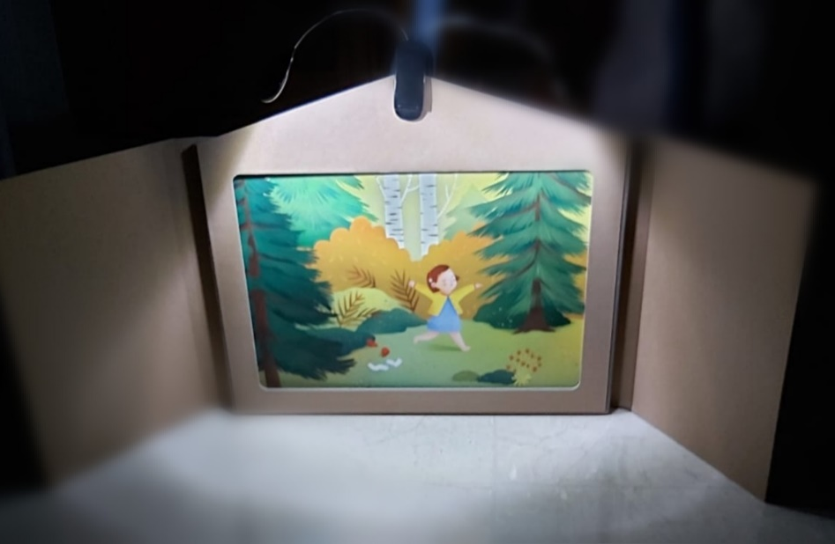
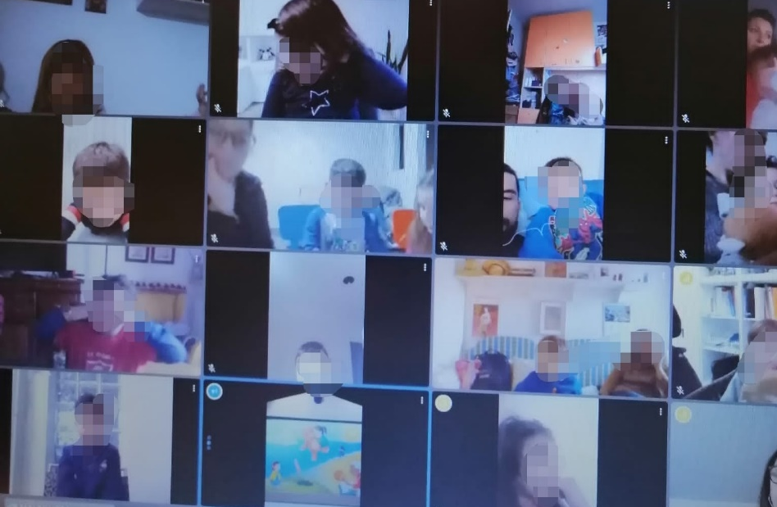
Marilù e i cinque sensi
Lettura di Marilù e I cinque sensi con il kamishibai
Ascolto e Comprensione in Dad

Slide 11
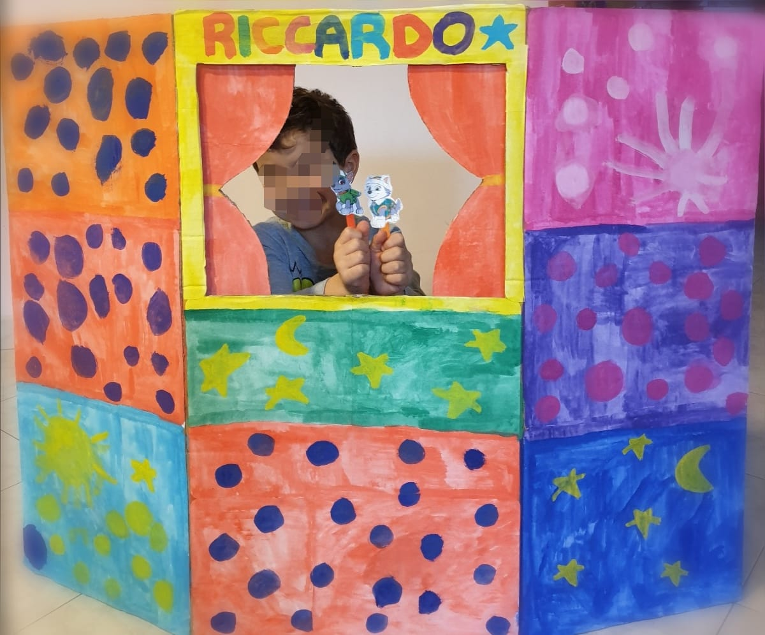
Elaborati grafici
Verbalizzazione e Drammatizzazione

Slide 12
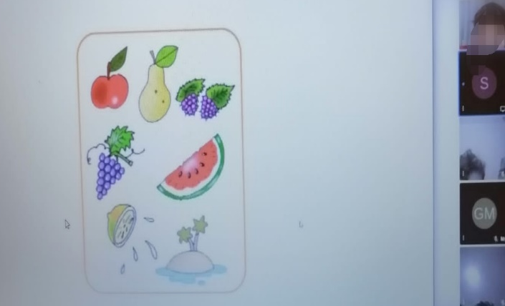
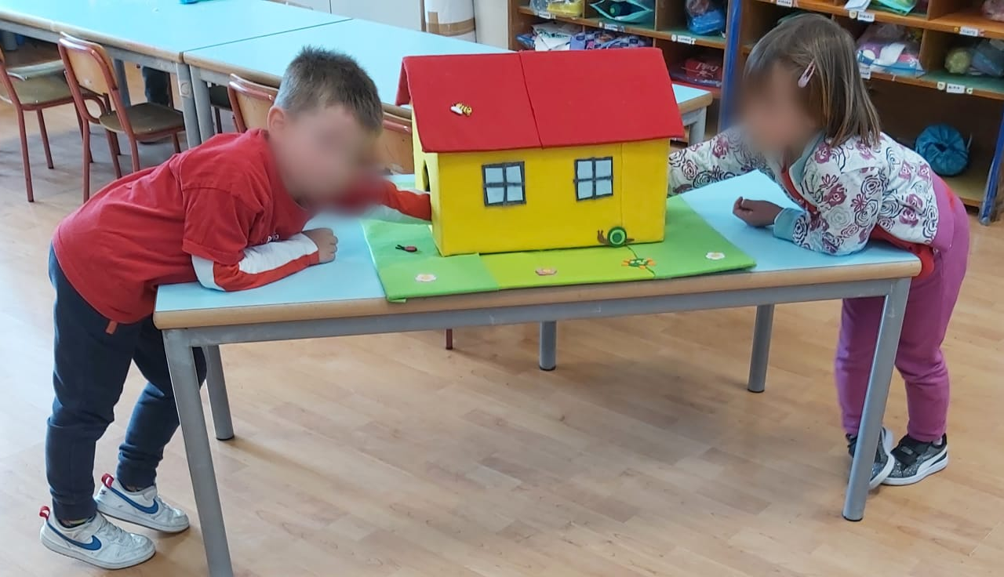
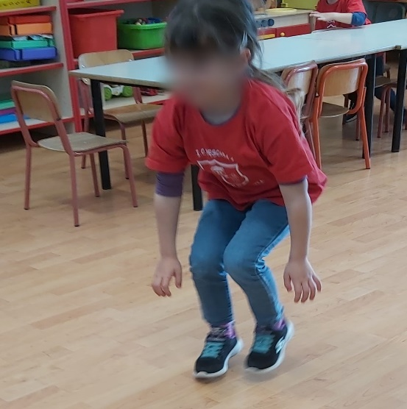
Cinque attività su ogni senso
GUSTO E OLFATTO
VISTA
TATTO
UDITO

Slide 13
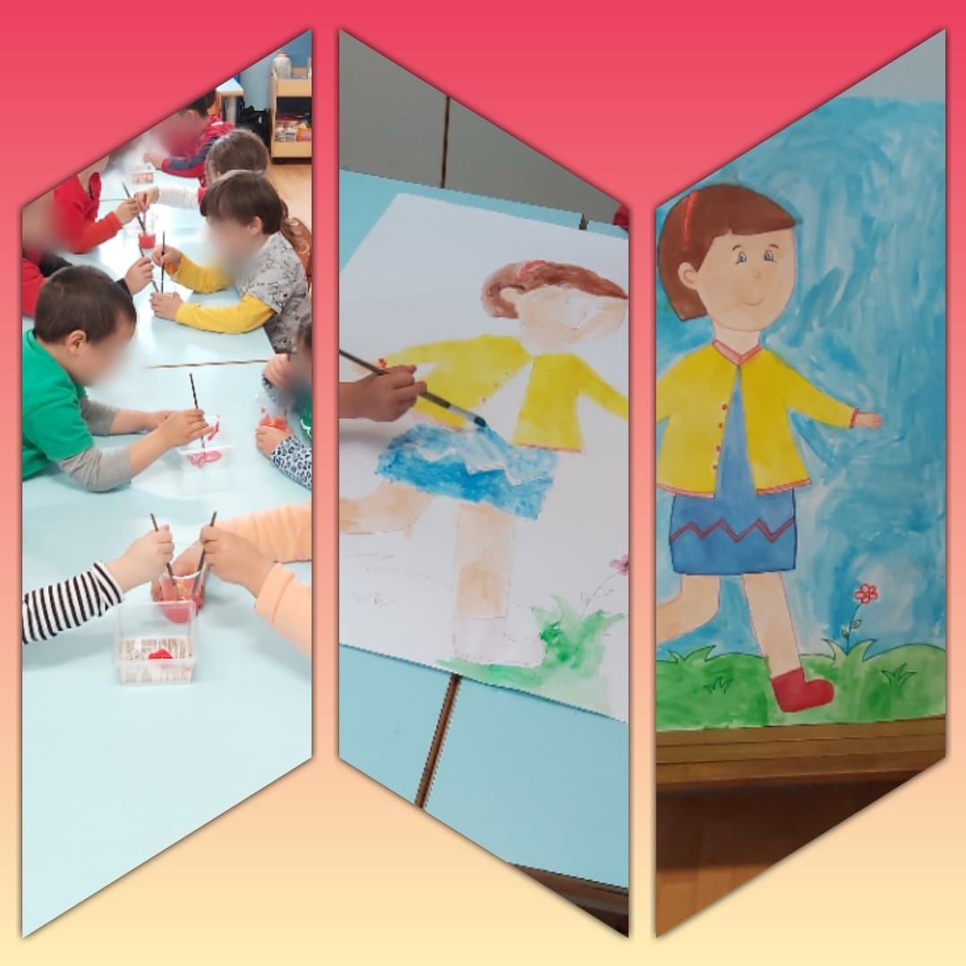
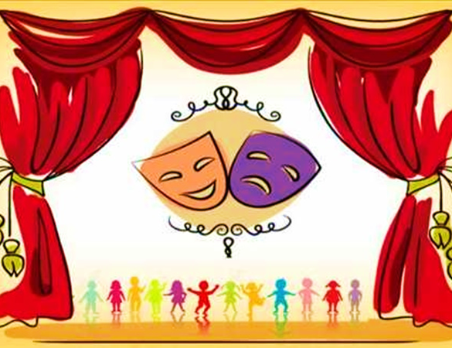
LABORATORI TEATRALI

Slide 14
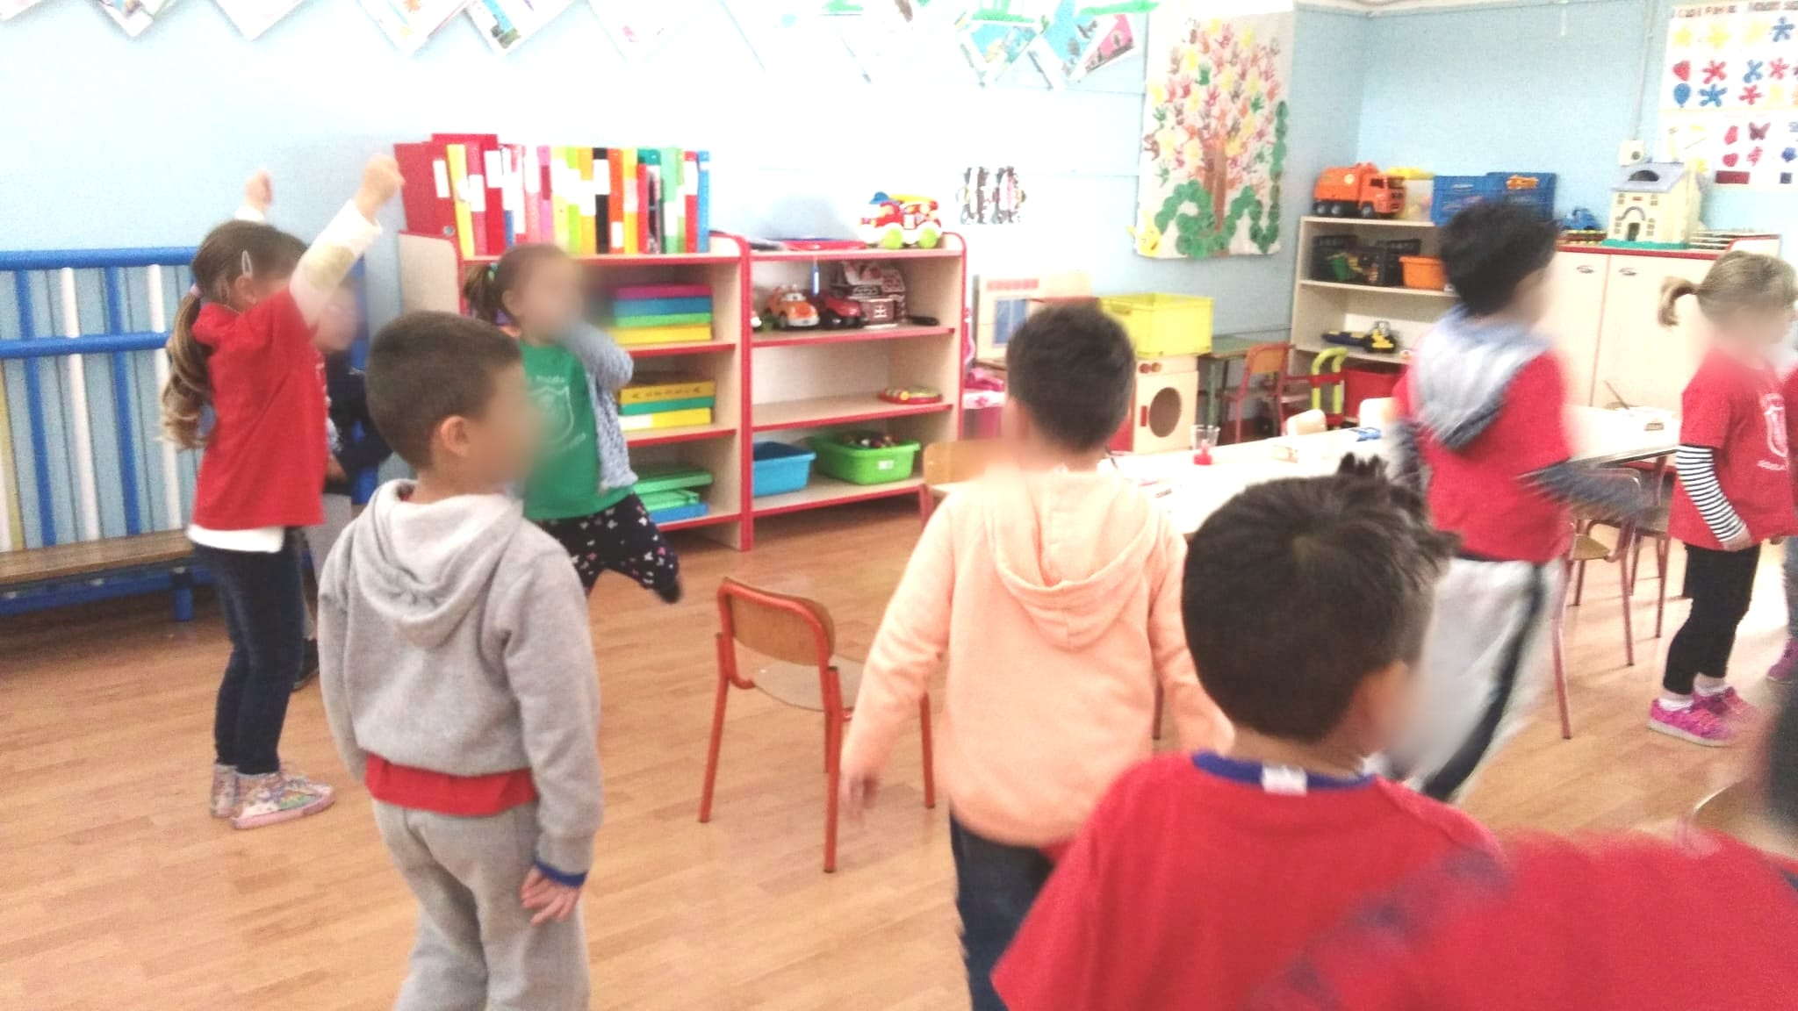
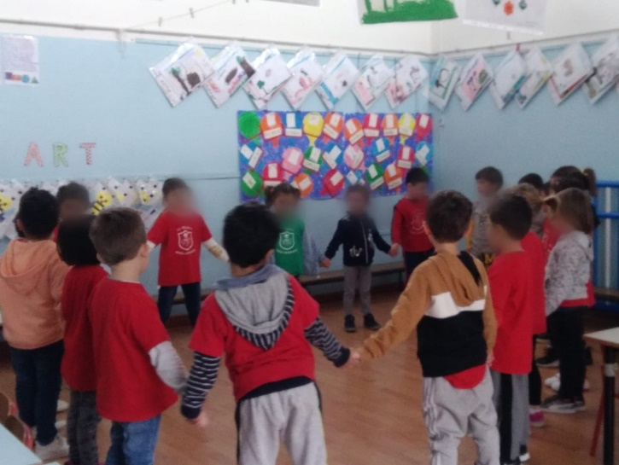
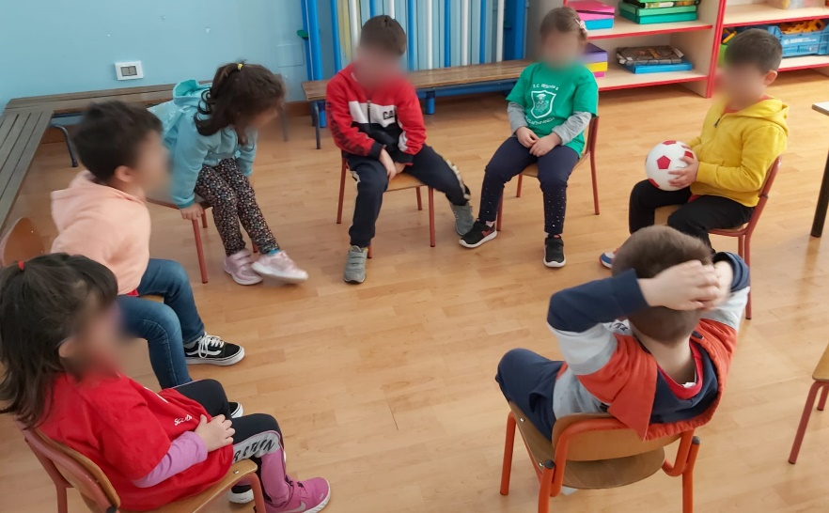
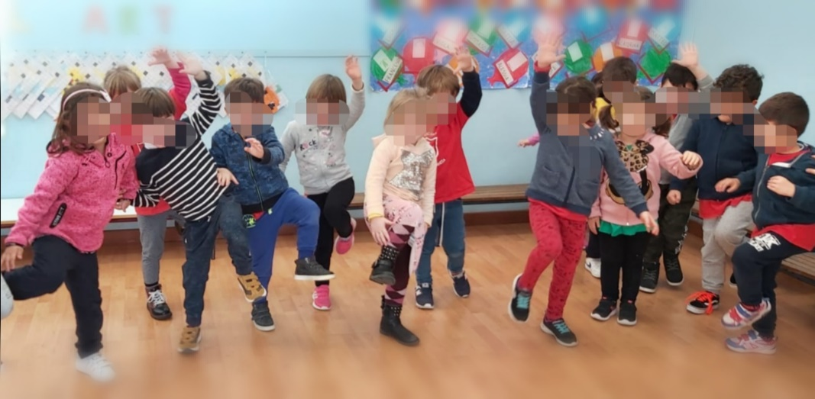
Marilù incontra strani personaggi nel bosco
Le parti del corpo
Le statue

Slide 15
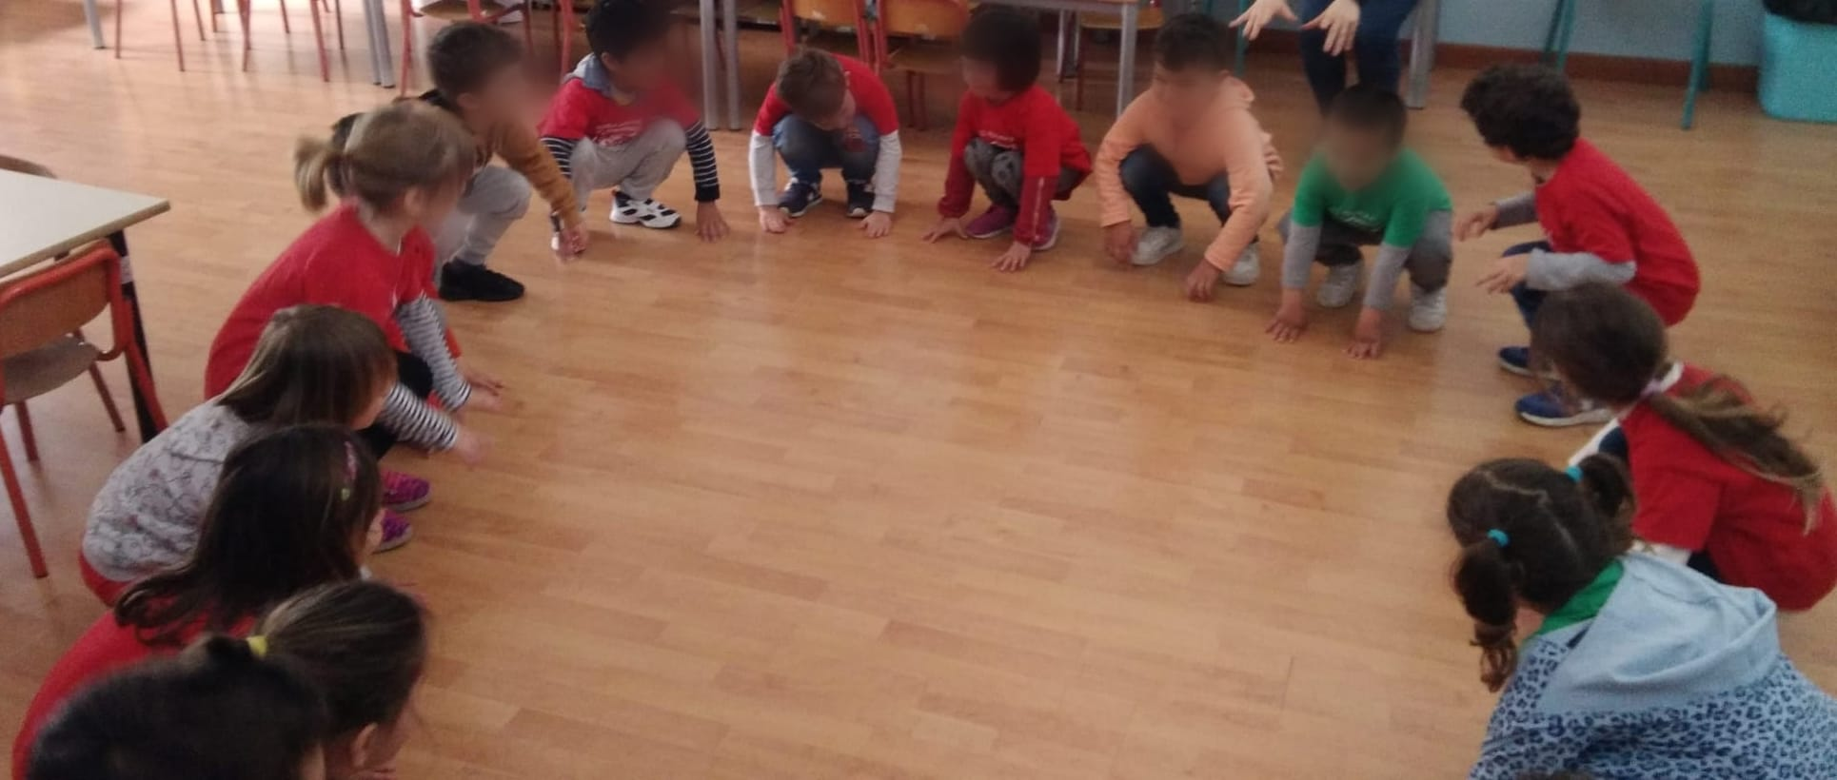
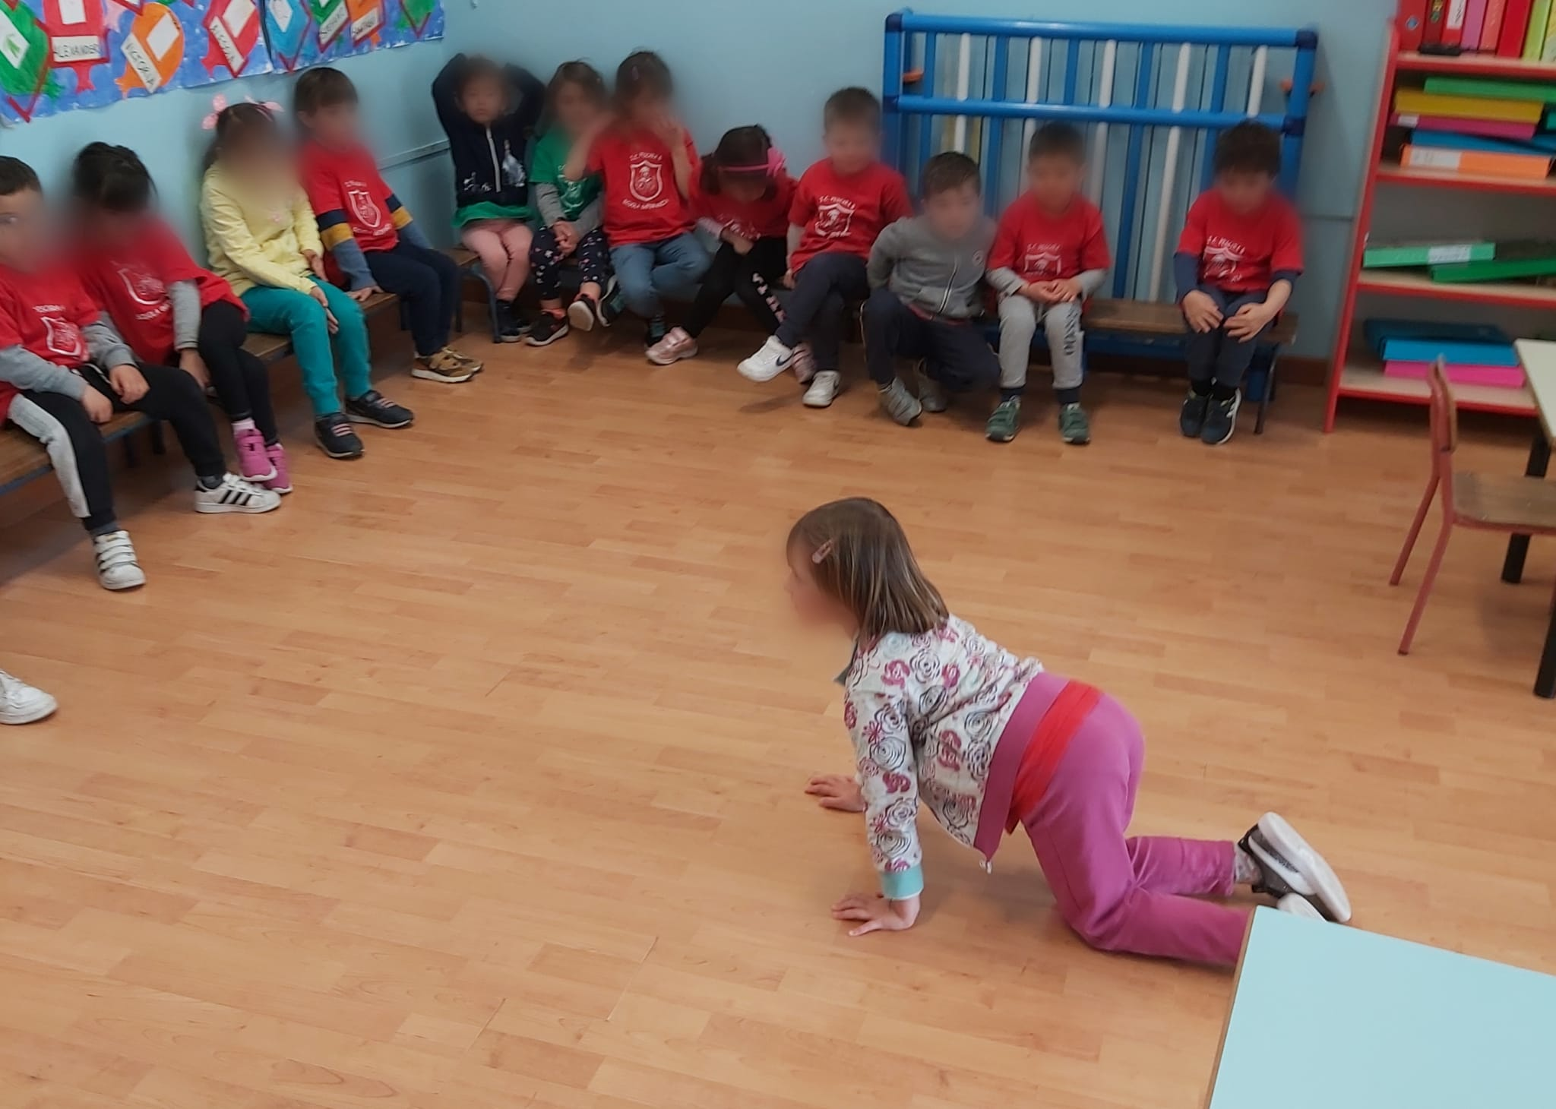
E se fossi…
Tutti al parco
Danza in cerchio libera
Danza con le stoffe
Tutti allo zoo

Slide 16
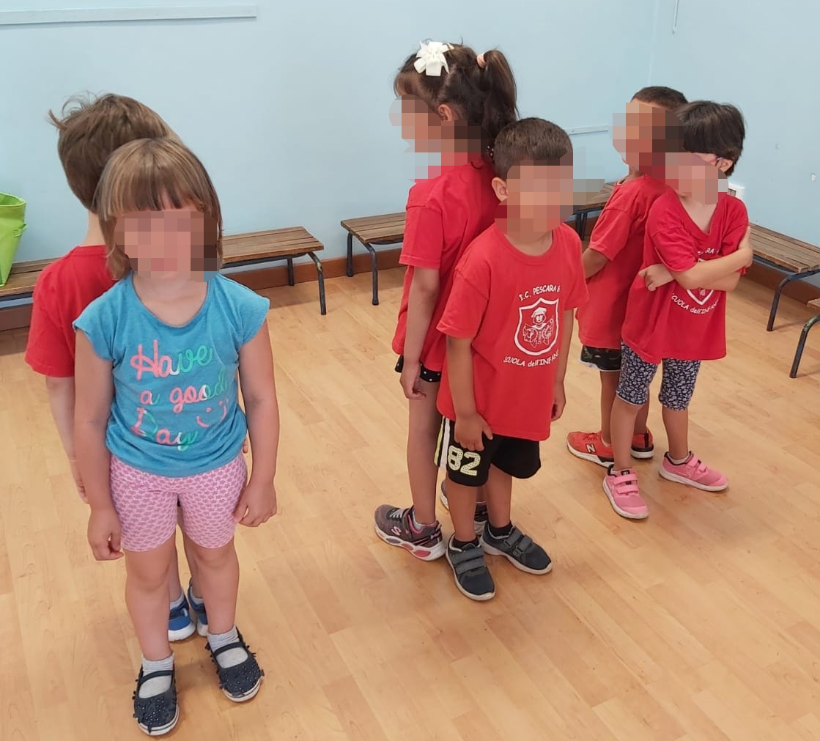
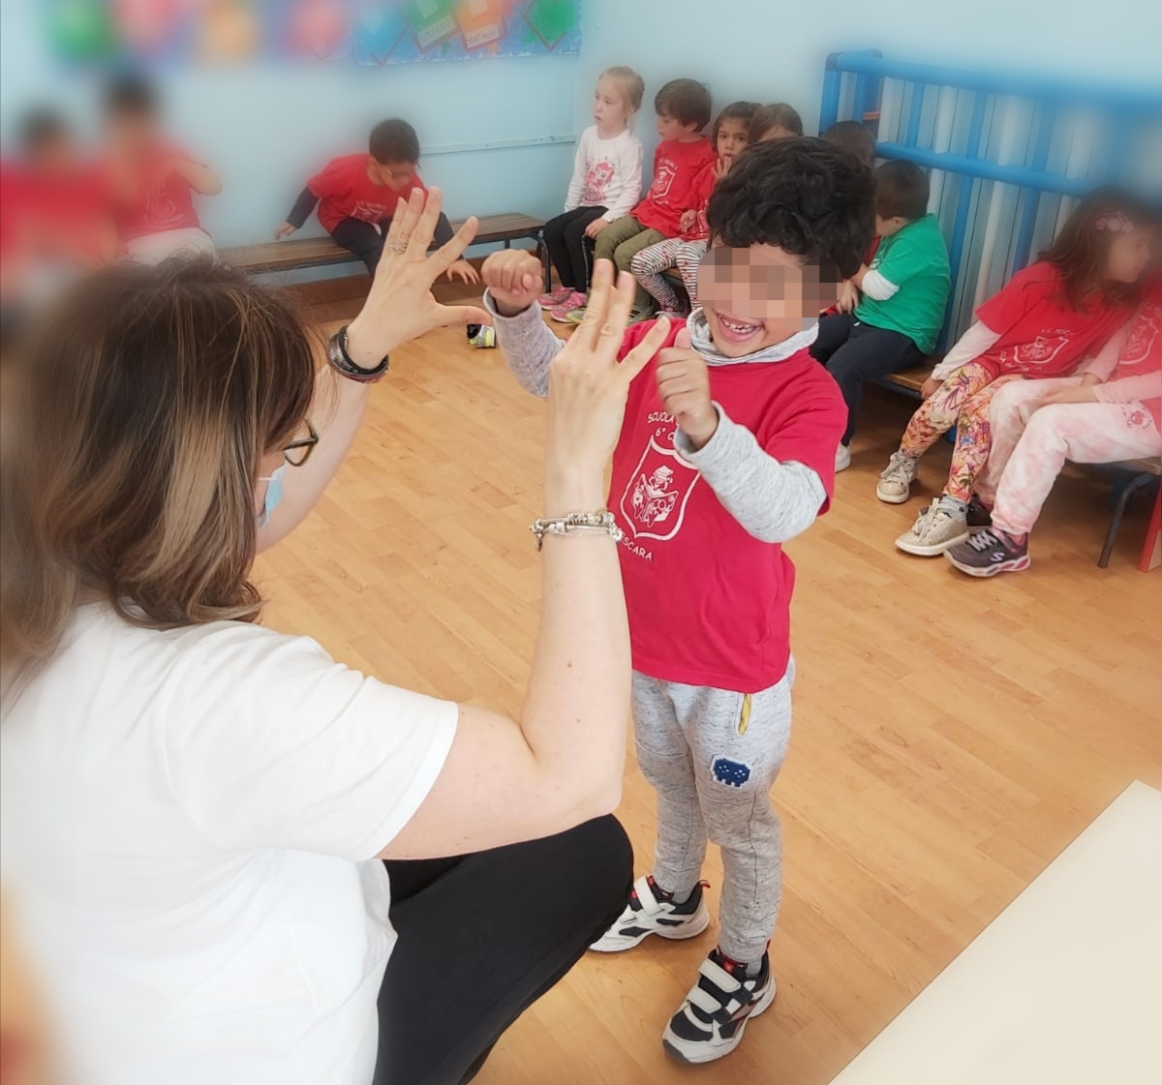
Coppie allo specchio
Esercizi di fiducia

Slide 17
Compito di realtà

Slide 18
LAPBOOK

Slide 19
GRAZIE AI BAMBINI DELLA SEZIONE C, ALLA MIA TUTOR E A TUTTO IL TEAM MALAGUZZI

Slide 20
GRAZIE A TUTTI PER LA CORTESE ATTENZIONE

